Slide 1
Aristotele il giudizio etico
Imparare a distinguere il bene e il male per vivere felici
di Arianna Fermani
Capitolo V: Giudicare l’amicizia
Gianluca Starnoni – Massimo Bontempi

Slide 2
INTRODUZIONE:
lo schema generale

Slide 3
1)Giudicare con indulgenza
Si vuole sempre agire al contrario
A)Υποληψις
Giudicare esprimendo una opinione
B) Κρισις
Giudicare separando
C) Δοκιμασια
Giudicare assaggiando
2)Giudicare salva la vita
Giudicare con molti criteri
Saper amministrare piaceri e dolori per ognuno senza un fine astratto
Il Giudizio Etico
(per vivere felici)
finalismo
D) Βασανος
Giudicare mettendo alla prova
3)Giudicare con gusto intatto
Lo σπουδαιος è il riferimento
Essere relativi a… ma non relativismo
E) Προαιρεσις
Giudicare scegliendo
4)Giudicare dalle apparenze
Si persegue ciò che appare il bene
La responsabilità è di ciascuno
F) Γνομη
Giudicare comprendendo
G) Φρονησις
Giudicare fondendo testa e cuore

Slide 4
INTRODUZIONE:
Si parla di amicizia già nell’introduzione

Slide 5
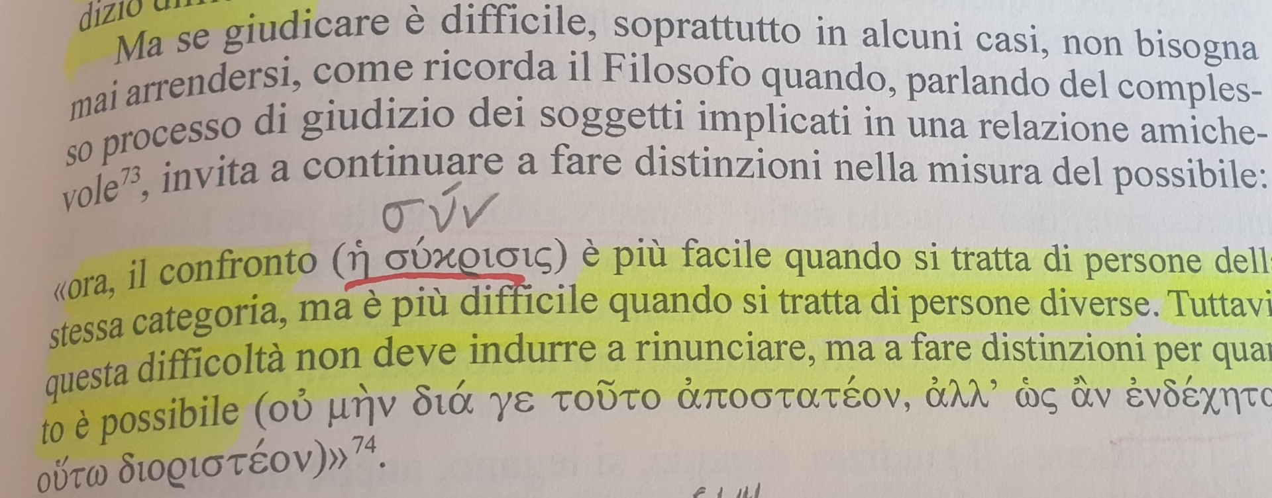
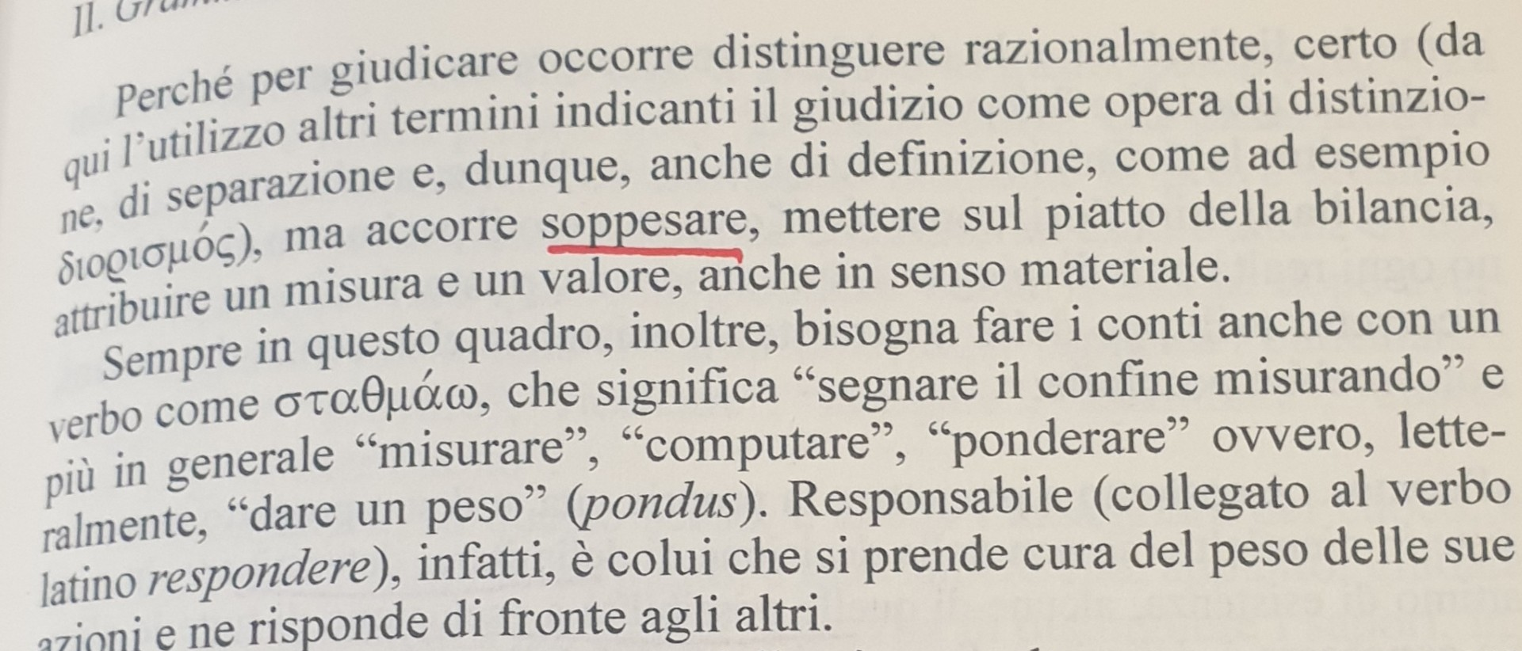
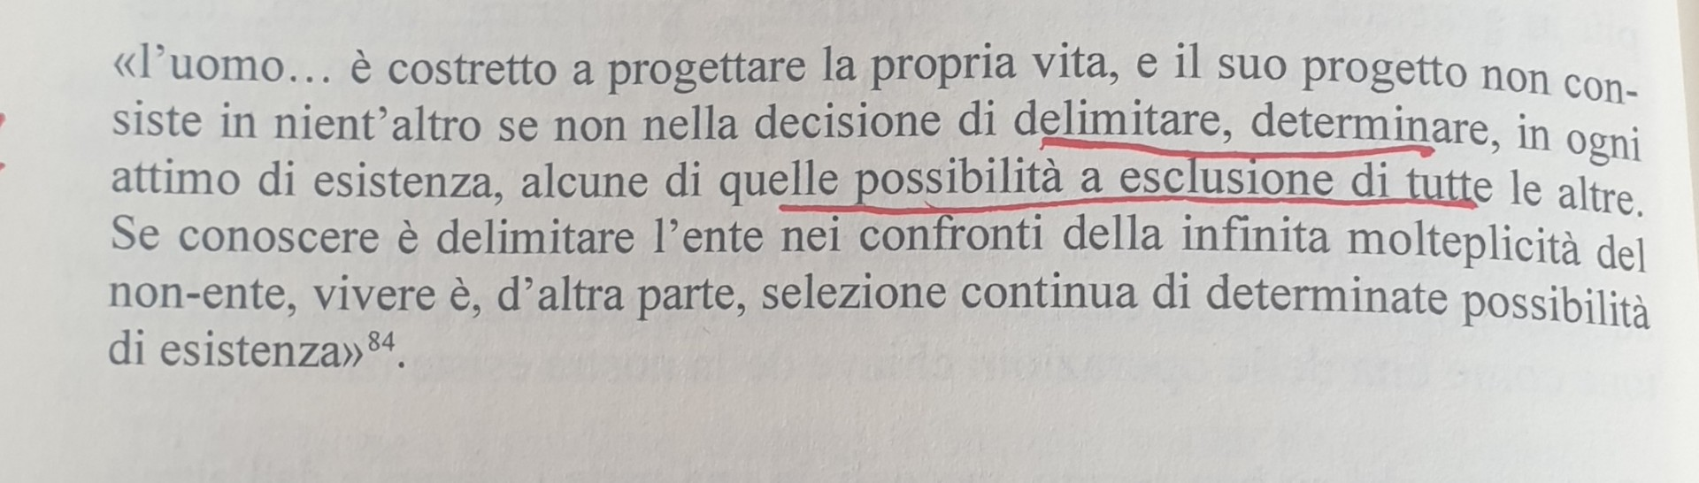
INTRODUZIONE
Già nell’introduzione del libro, prima del capitolo V, si parla di amicizia.
L’amicizia è molto basata sul giudicare separando
B) Κρισις
Giudicare separando
p.29
Confronto
Conservando la parte buona
p.31
Soppesare
Norma di giudizio
Nelle infinite possibilità si deve delimitare la parte buona
p.32
Escludere

Slide 6
Capitolo V:
Giudicare l’amicizia
Il problema linguistico di φιλíα
"Amicizia" è una inadeguata traduzione di philia, ma ci manca una parola migliore: in questa espressione, Aristotele raggruppa una varietà di relazioni sociali molto ampia. Alcune le chiameremmo "amore", come l'amore di una madre per il figlio, o la passione erotica di un amante per la sua amata; altre sono amicizie nel nostro senso comune, altre ancora sembrano fiduciose relazioni d'affari.
Nota a pag 105

Slide 7

Cap. V:
Giudicare l’amicizia
Etica Eudemia VII, 2: è davvero stabile l’amicizia sottoposta a giudizio
Metodo: «si verificherà se le opinioni contrarie sembreranno razionalmente fondate; d’altra parte una argomentazione di questo tipo sarà massimamente in accordo con i fatti».
p.105-106
Se amiamo ciò che desideriamo
Allora Il desiderio è desiderio del piacevole
L’oggetto amato è il piacevole
Oggetto dell’amicizia è: il piacere o il bene?
Sono cose diverse, tuttavia amiamo entrambi
Se amiamo ciò che vogliamo
Allora questo è il bene
p.106
Il bene si dice in molti modi
Una cosa è bene in sé
3)Giudicare con gusto intatto
Lo σπουδαιος è il riferimento
Una cosa è bene perché vantaggiosa ed utile
Il piacevole si dice in molti modi
Una cosa è piacevole assolutamente e allora è assolutamente buona
Una cosa è piacevole perché ci appare tale

Slide 8
Cap. V:
Giudicare l’amicizia
Anche «amico» si dice in molti modo.
Ma esiste un modo «primo» di dire amico.
L’iniziale caratteristica di questo «primo» dell’amicizia è la non nascosta reciprocità.
p.106-107
Quando amiamo una persona?
Una persona la amiamo per ciò che è a causa della sua virtù
Dunque tre «specie» di amicizia, ma anche altre tipologie che mescolano le tre casistiche
Un’altra perché è vantaggiosa ed utile
Un’altra perché è piacevole e causa del piacere
«L’amicizia fondata sull’utile è quella propria della maggior parte delle persone (infatti gli individui sono amici l’uno dell’altro per il fatto di essere utili e fino a quando restano tali»
«L’amicizia fondata sul piacere è quella che caratterizza i giovani (infatti è al piacere che essi sono sensibili; perciò l’amicizia dei giovani è mutevole: infatti, mutando i caratteri sulla base dell’età, muta anche ciò che è piacevole)»
«L’amicizia fondata sul virtù è propria delle persone migliori. Da ciò […] si configura come un’amicizia ricambiata e come scegliersi reciprocamente come individui»
Virtù
Stato abituale dell’anima
Specie di amicizia che si trova anche tra animali tra loro e tra animali domestici e uomo
Specie di amicizia si trova anche tra animali
Specie di amicizia si trova solo tra esseri umani.
Questa è la PRIMA amicizia ed è l’unica stabile

Slide 9
Cap. V:
Giudicare l’amicizia
I viziosi non possono essere amici secondo la prima specie ma lo possono essere delle altre 2 specie
(anche se non se ne accorgono nemmeno che è una amicizia)
p.108
Poiché, la stessa cosa è contemporaneamente assolutamente buona e piacevole allora l’amico vero e tale in assoluto è il primo e va scelto per sé stesso e l’amico vero è anche assolutamente piacevole…purtroppo questo porta a pensare che qualsiasi tipo di amico sia piacevole
1. Amiamo ciò che è bene per ciascuno o ciò che è bene in assoluto?
2. L’essere amici in atto è accompagnato da piacere cosicché risulta piacevole l’oggetto di amicizia? O no?
Ci deve essere accordo tra ciò che è bene in assoluto e ciò che è bene per ciascuno. È la virtù a rendere possibile questo accordo. È il compito della Politica che questo accordo si realizzi dove non è presente.
Essere in una buona predisposizione è già essere sulla buona strada … come essere uomini è meglio che essere donna (ehm…), dato che è necessario che le cose belle siamo piacevoli. Se non c’è accordo sorge l’incontinenza che consiste nel disaccordo tra piacere e bene nelle passioni
p.109
Ne consegue che, dato che la «prima» amicizia è fondata sulla virtù, quegli uomini saranno assolutamente virtuosi.

Slide 10
p.109
Cap. V:
Giudicare l’amicizia
Serie di considerazioni che portano ad una domanda:
Il bene del singolo è diverso dal bene assoluto;
L’utile del singolo è diverso dall’utile assoluto;
Lo stato abituale dell’anima di chi è moralmente retto è un bene assoluto;
Lo stato abituale dell’anima di chi non è moralmente retto è un bene solo per lui;
Il piacere di chi è moralmente retto è un bene assoluto;
Il piacere di chi non è moralmente retto è un bene solo per lui.
A questo punto: Esiste amicizia priva di piacere?
«Dobbiamo essere amici di una persona perché è virtuosa, anche se non è piacevole o […] invece questo fatto costituisce una ragione per non istaurare una amicizia, […] oppure l’essere amici di una persona virtuosa in atto non si dia senza piacere?»
«Per natura, […] ciò che è buono in assoluto è piacevole in assoluto e per le stesse persone per cui è buono è anche piacevole»
«Provare in atto amicizia accompagnata da piacere implica una scelta reciproca di riconoscersi l’un l’altro, è chiaro che anche la prima amicizia è, in generale, una scelta contraccambiata delle cose buone e piacevoli in assoluto in quanto buone e piacevoli»
«[…] l’amico è oggetto dell’amicizia per l’amico in quanto amico, non in quanto musicista o medico»
Ne consegue che «se non trai piacere dal fatto che costui è virtuoso, la prima amicizia non si dà»
E le circostanze accidentali non devono essere più grandi del piacere….
(se uno emette cattivo odore…meglio lasciarlo solo)
p.110

Slide 11
E per le altre forme di amicizia? Quelle basate su utile e piacere.
Cap. V: Giudicare l’amicizia
La prima amicizia è l’unica stabile
μόνη δ' αὕτη βέβαιος, τὸ γὰρ κεκριμένον (*)βέβαιον, τὰ δὲ μὴ ταχὺ γινόμενα μηδὲ ῥᾳδίως [οὐ] ποιεῖ τὴν κρίσιν ὀρθήν
Questo solo è certo, perché ciò che è stato giudicato (*)come certo, cioè le cose che non vengono giudicate né in fretta né facilmente rendono giusto il giudizio.
p.111
Caratteristiche:
L’amicizia si basa sulla fiducia, e la fiducia ha bisogno di tempo: l’amicizia va messa alla prova («un medimno di sale»);
In tutte le forme di amicizia non ci si limita a voler essere amici ma lo si è. Così come non si vuole stare in salute ma si è in salute.
La reciprocità della fiducia e dell’amicizia va messa alla prova;
La prima amicizia non c’è tra viziosi perché sono diffidenti e misurano gli altri da sé stessi;
I virtuosi sono facili da ingannare a meno che non siano diffidenti per esperienza;
I viziosi preferiscono le cose agli amici (che quindi non sono amici) considerando l’amico come qualcosa che si aggiunge alle cose;
La prima amicizia è tra pochi perché impossibile mettere alla prova i molti;
L’amico non deve essere solo buono in assoluto ma anche per te, se è un tuo amico.
Chi è buono in assoluto è buono anche per un altro, anche se non fosse moralmente retto in assoluto è buono in quanto utile.
Al contrario del vizioso, l’amico virtuoso mette le cose in comune e si preferisce stare con gli amici piuttosto di avere le ricchezze.
La sventura misura i «veri» amici da quelli che mirano all’utile.

Slide 12
Cap. V: Giudicare l’amicizia
p.112
Il tempo e l’amicizia:
Il tempo (*) rivela sia i veri amici che quelli che lo sono in vista dell’utile;
Ma anche gli amici per piacere si svelano nel tempo: gli uomini sono simili ai cibi (deperiscono rapidamente). Ciò che è piacevole va definito nel fine e nel tempo;
La reciprocità della fiducia e dell’amicizia va messa alla prova nel tempo;
INCROCI TRA I VARI TIPI DI AMICIZIA (amicizia relativa a…)
«il simile ama il suo simile»" e «il vizioso va con chi è vizioso a causa del piacere».
«È anche possibile che gli individui viziosi risultino piacevoli l'uno all'altro, non in quanto sono viziosi […] ma in quanto tutti hanno qualcosa di buono, e in questo senso si accordano tra di loro: inoltre potrebbero essere reciprocamente utili e vantaggiosi, non in senso assoluto».
«E poi è anche possibile che una persona virtuosa sia amica di una viziosa. […] il vizioso potrebbe rivelarsi utile per la scelta che l'individuo moralmente retto è chiamato a prendere nell'immediato, mentre quest'ultimo potrebbe essere utile per la scelta dell'incontinente, e per quella del vizioso».
«Inoltre <il virtuoso può essere amico del vizioso> in quei modi in cui anche gli individui non retti potrebbero essere amici tra di loro. Uno, infatti, può essere piacevole non in quanto vizioso ma in quanto condivide una delle caratteristiche comuni».

Slide 13

p.114
Chiusura di questo primo passo aristotelico: sintesi
Cap. V: Giudicare l’amicizia
D) Βασανος
Giudicare mettendo alla prova
Chiusura di: Etica Eudemia VII, 2: è davvero stabile l’amicizia sottoposta a giudizio.
Come dice il titolo dato a questo passo: due cose emergono:
la necessità di giudicare l’amicizia prima di iniziarla;
la necessità di vagliarla nel tempo.
μόνη δ' αὕτη βέβαιος, τὸ γὰρ κεκριμένον βέβαιον, τὰ δὲ μὴ ταχὺ γινόμενα μηδὲ ῥᾳδίως [οὐ] ποιεῖ τὴν κρίσιν ὀρθήν
Questo solo è certo, perché ciò che è stato giudicato come certo, cioè le cose che non vengono giudicate né in fretta né facilmente rendono giusto il giudizio.
Il tempo e l’amicizia:
Il tempo rivela sia i veri amici che quelli che lo sono in vista dell’utile;
Ma anche gli amici per piacere si svelano nel tempo: gli uomini sono simili ai cibi (deperiscono rapidamente). Ciò che è piacevole va definito nel fine e nel tempo;
La reciprocità della fiducia e dell’amicizia va messa alla prova nel tempo;

Slide 14
Etica Eudemia VII, 4: giudicare l’amicizia è come pesare l’oro
Cap. V: Giudicare l’amicizia
p.114
L’amicizia fondata sull’utile
Tutte si dividono in due, basandoci su:
Uguaglianza;
Superiorità.
L’amicizia si dice in molti modi:
Sono amicizie entrambe ma…d’altro lato c’è amicizia solo nella uguaglianza
L’amicizia fondata sul piacere
L’amicizia fondata sul virtù (la prima)
Infatti, l’amicizia si misura sul valore degli amici e su una certa uguaglianza.
In tutte le forme di amicizia chi è superiore deve essere meno amico o non esserlo affatto.
Ma il vero problema è quando la differenza è piccola e quella differenza va pesata con attenzione come se si pesasse l’oro (e non il legno).
Quando la differenza è grande, anche gli inferiori non pretendono che l’amicizia sia ricambiata (come per una divinità).
«Dunque è evidente che si è amici quando si è in condizioni di uguaglianza, mentre ricambiare l’amicizia è possibile anche senza essere amici».
Ma, spesso si cerca l’adulazione, cioè si pensa di avere sia la amicizia che la superiorità. (ambiziosi)
p.115
«Chi trae piacere dal fatto di essere ammirato e di essere oggetto di amicizia è amante della superiorità»
Amicizia non «prima»»
«… al contrario chi ama il piacere che è insito nel fatto di essere amici è incline all’amicizia»
Amicizia «prima»»

Slide 15
Cap. V: Giudicare l’amicizia
p.115
L’essere amico è una ATTIVITÀ (PRIMA amicizia),
l’essere oggetto di amicizia è PASSIVO può capitare (non PRIMA)
«È possibile non sapere di essere oggetto di amicizia»
«mentre l’essere amico non può essere ignorato»
«il fatto di essere amico è più conforme all’amicizia di quanto non lo sia il fatto di essere oggetto di amicizia»
«mentre essere oggetto di amicizia è conforme all’essere ben voluto»
Aristotele poi per spiegare come la PRIMA amicizia sia disinteressata, o meglio interessata al solo essere amico e parla dell’amore (amicizia come una forma di amore) citando il caso delle donne che danno i figli in adozione per il bene dei figli (come Andromaca moglie di Ettore).
La chiave è la distinzione tra dare e ricevere e quindi natura disinteressata della vera amicizia (o del vero amore).
È egoistico voler essere riconosciuti: l'individuo che desidera essere conosciuto per aver fatto un favore a un amico, in realtà, agisce per un motivo egoistico. Il suo obiettivo non è il bene dell'altro, ma il proprio tornaconto, il desiderio di ricevere gratitudine e onore.
L'amore disinteressato: La persona che agisce con vero amore e benevolenza non ha bisogno di riconoscimento. Il suo scopo è semplicemente vedere l'altra persona beneficiare della sua azione, anche a costo del proprio sacrificio, come nel caso di Andromaca.

Slide 16
Chiusura analisi del passo:
Etica Eudemia VII, 4: giudicare l’amicizia è come giudicare l’oro
B) Κρισις
Giudicare separando
p.116
In questo passo torna il soppesamento (l’oro contro il legno) che avevamo visto all’inizio della presentazione. Σταθμω (Bilancia)
Non a caso, Aristotele parla di oro quando discute di amicizia.
L’amicizia come la più preziosa delle relazioni umane

Slide 17
Cap. V: Giudicare l’amicizia
Etica Eudemia VII, 12: giudica meglio l’amicizia chi è autosufficiente rispetto a chi è bisognoso
Aristotele inizia questo passo con una batteria di domande:
Qualora uno sia autosufficiente avrà un amico, dato che un amico si ricerca perché se ne ha bisogno? Oppure no?
Oppure, l’individuo virtuoso sarà assolutamente autosufficiente?
Se d’altra parte, è felice chi è dotato di virtù, che bisogno ci sarebbe di un amico?
Il virtuoso non ha bisogno di nulla e quindi nulla cerca per utile, e può giudicare bene.
Ha pochi amici e non si cura che siano pochi.
Pensa a fare il bene piuttosto di riceverlo
«Quando non abbiamo bisogno di nulla, proprio allora cerchiamo chi puà condividere con noi questa condizione, e cerchiamo chi può ricevere del bene piuttosto che chi può farlo»
«Inoltre, giudichiamo meglio quando siamo autosufficienti che non quando ci troviamo in una situazione di bisogno, ed è soprattutto allora che abbiamo bisogno di amici che siano degli di vivere insieme a noi»
ἁμείνω δ' ἔχομεν κρίσιν αὐτάρκεις ὄντες ἢ μετ' ἐνδείας
Traduzione del senso: Se non abbiamo bisogno di nulla, compiamo scelte migliori
Letterale: Abbiamo una scelta migliore essendo autosufficienti che secondo il bisogno
In sintesi: Se sei virtuoso non hai bisogno di amici, come del resto fa Dio. Ma cerchiamo sempre qualcuno con cui provare piacere, anche se non abbiamo bisogno di nulla.

Slide 18
Cap. V: Giudicare l’amicizia
Nella parte centrale di questo terzo passo, Aristotele fa un cammino sul fatto che la vita è fine e attività, e che noi desideriamo conoscere e desidereremmo che l’oggetto della conoscenza fossimo «noi», e l’amico serve anche a quello perché «l’amico vuole essere un altro Eracle, un altro io»
L’espressione sintetizza che nella vera amicizia, l'amico non è solo una persona a cui si vuole bene, ma un'estensione di se stessi, un compagno di virtù e un "altro io" con cui si condividono valori, obiettivi e il cammino verso l'eccellenza morale e ci permette anche la conoscenza di noi stessi.
L'amico permette di vivere una vita più virtuosa e di conoscere meglio se stessi, ed è quindi indispensabile per raggiungere la felicità
«Perciò il sentire un amico è in qualche modo, necessariamente, come un sentire e un conoscere se stesso. Di conseguenza, è naturale che faccia piacere vivere insieme con l'amico anche le esperienze più comuni, […] ma è ancora più piacevole condividere i piaceri più divini. E la causa di ciò sta nel fatto che è sempre più piacevole vedere se stesso nel bene maggiore. E questo coincide talvolta con una passione, talvolta con un'azione, talvolta con qualcos'altro. Se, d'altro canto, il viver bene <è piacevole>, e cosi vale anche per l'amico, vivendo insieme si è attivi insieme, e la loro comunione ha per oggetto soprattutto le cose incluse nel fine»

Slide 19
Cap. V: Giudicare l’amicizia
D) Βασανος
Giudicare mettendo alla prova
Il passo si conclude sulla impossibilità di avere tanti amici e sulla necessità di selezionarli, di metterli alla prova (πείρας γὰρ δεῖ)
«il fatto di dire di cercare e desiderare molti amici da un lato e, dall'altro, di affermare che chi ha molti amici non ha nessun amico, sono entrambe affermazioni corrette. Se, infatti, fosse possibile vivere insieme con molti e condividere insieme molte esperienze, la cosa più desiderabile sarebbe averne quanti più possibile; ma poiché è difficilissimo, è necessario che l'attività di condivisione di esperienze si limiti a un numero minore di amici, cosicché non solo è difficile procurarsi molti amici (infatti occorre metterli alla prova), ma anche, una volta che li si abbia, frequentarli»
Ovunque, Aristotele pone il problema della selezione delle amicizie

Slide 20
Cap. V: Giudicare l’amicizia
Chiusura del passo:
Etica Eudemia VII, 12: giudica meglio l’amicizia chi è autosufficiente rispetto a chi è bisognoso
In questo passo si evidenzia il non emettere giudizi sotto lo stato del bisogno.
E così come per le passioni, giudichiamo bene se siamo «liberi» da esse e dal bisogno
2)Giudicare salva la vita
Giudicare con molti criteri
Saper amministrare piaceri e dolori per ognuno senza un fine astratto
Poi c’è l’aspetto che l’amico della vera amicizia è un «altro sé stesso»
E ci aiuta a raggiungere la felicità e la conoscenza di noi
Il passo si conclude sulla impossibilità di avere tanti amici e sulla necessità di selezionarli, di metterli alla prova (πείρας γὰρ δεῖ)

Slide 21
fine

